Slide 1
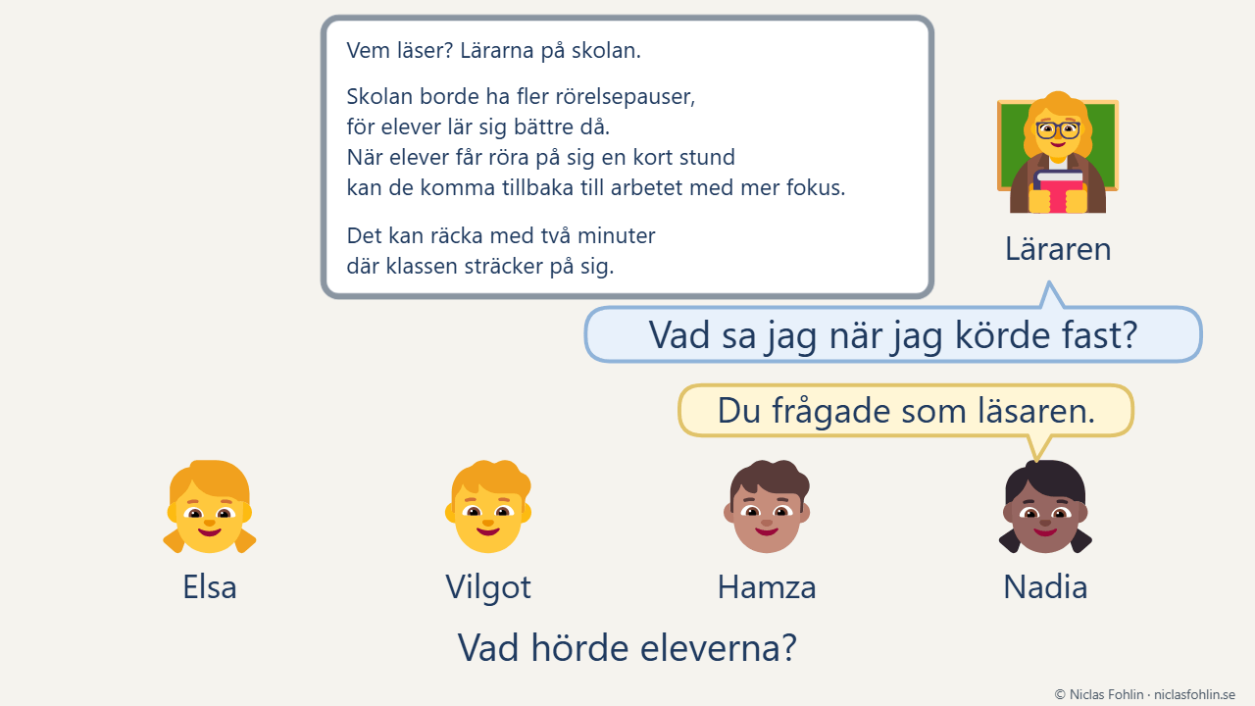
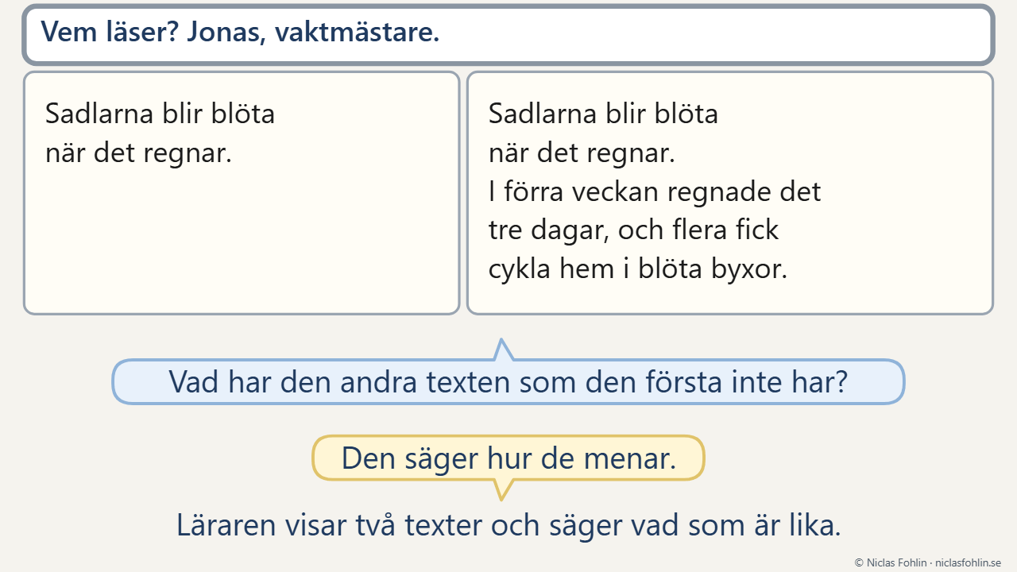
LATHUND
Texttyper i grupp
FILMERNA
FILM 1 · 29 SEKUNDER
FILM 2 · 27 SEKUNDER
Så tänker du högt
Så lär du ut en skrivhandling
Utkastet står på tavlan. Läraren säger vem som läser.
Läraren kör fast, frågar som läsaren och lägger till.
Läraren frågar vad eleverna hörde, och Nadia svarar.
Hamza frågar som läsaren, lägger till och får svar.
Läraren visar två texter och frågar vad som skiljer.
Läraren stryker under meningen och skriver vad den gör.
Sedan frågar kamraten som Maria, och eleven svarar.
Läraren säger att svaret ska med. Eleven skriver det.
Klicka på en film för att spela den. Spelar filmen inte här? Se den på niclasfohlin.se/stodundervisning/texttyper-i-grupp/lathund
© Niclas Fohlin · niclasfohlin.se/stodundervisning/texttyper-i-grupp/lathund
Notes:
Texttyper i grupp, filmerna: Så tänker du högt, Så lär du ut en skrivhandling. © Niclas Fohlin · niclasfohlin.se/stodundervisning/texttyper-i-grupp/lathund Bilderna i filmerna: Fluent Emoji, © Microsoft Corporation, MIT-licens.

Slide 2
LATHUND
Texttyper i grupp
METODEN · 1/4
PASSLÄNGD
GRUPP
FREKVENS
INNEHÅLL
60 minuter
Två till tio elever
Två pass i veckan i 12 pass, omkring sex veckor för varje kurs
En kurs per texttyp
SÅ FUNGERAR INSATSEN
ELEVENS FYRA STEG · VAD DU SÄGER
Texttyper i grupp är skrivkurser för elever i åk 4–7 som skriver korta texter utan plan. Varje kurs tar sex veckor och gäller en texttyp. Du frågar som läsaren, säger dina val högt och lämnar över. Det här är lathunden för det som gäller alla kurser.
Gruppens och elevens egna texter går till kursens läsare, som svarar. Passen minut för minut, texterna och bladen står i varje kurs.
STEG
DU SÄGER
Tänk
”Vem läser? Vad vill du?”
Läsaren, och det eleven vill
Planera
”Behöver läsaren det här?”
”Vilken lapp lägger ni åt sidan? Varför?”
Lappar, och minst en åt sidan
TRE SAKER ATT HÅLLA FAST VID
Nämn läsaren före första ordet. Läsaren avgör vad som ska med.
Säg
”Berätta texten för din läsare.”
”Fråga bara det du inte fick veta.”
Lägg åt sidan eller lägg till, för läsarens skull. Säg varför, så att valet hörs och syns.
Berätta för en läsare
Kör fast högt. Säg vad du gör då.
Skriv
”Skriv det du sa.”
”Vad svarade du när läsaren undrade?”
Först från dig, sedan från eleven. Det är dem du lyssnar efter.
Det eleven sa
På tavlan står tre rader: Vem läser? Vad vill vi? När får vi svar? När eleven fastnar frågar du först ”Vem ska läsa det här? Vad behöver den personen veta då?”
© Niclas Fohlin · niclasfohlin.se/stodundervisning/texttyper-i-grupp/lathund
Notes:
Texttyper i grupp, metoden. Skrivkurser i liten grupp för elever i åk 4–7 som skriver korta texter utan plan. Varje kurs tar sex veckor och gäller en texttyp. Eleven lär sig planera och skriva en text för en verklig läsare, som svarar. Du skriver inför gruppen, säger dina val högt och lämnar över valen till eleven. © Niclas Fohlin · niclasfohlin.se/stodundervisning/texttyper-i-grupp/lathund

Slide 3
LATHUND
Vi kör ett pass: gruppen lär sig förklara
ETT PASS · 2/4
GRUPPEN · FYRA ELEVER I ÅK 5, PASS 6 I KURSEN OM ARGUMENTERANDE TEXT
SÅ TÄNKER DU HÖGT I DELEN VISA OCH PRÖVA
NR
DU GÖR OCH SÄGER HÖGT
På tavlan står ”Det är bra för många.” Vilgot läser meningen som Maria i skolbiblioteket, kursens läsare: ”Nu undrar jag hur.” Alla skriver en ny mening som svar och lägger dem bredvid varandra.
Läraren skriver utkastet ”Skolan borde ha fler rörelsepauser, för elever lär sig bättre då.” och tänker högt, rad för rad som under Så tänker du högt. Paren har elevens sida med de två texterna, och Hamza säger: ”Den andra säger hur det går till.”
Var och en tar fram sin text från pass 4. Elsa berättar sitt skäl. Nadia ur det andra paret är läsare och frågar: ”Hur menar du med att fler hinner låna?” Elsa skriver svaret på en ny lapp och sedan i texten.
Elsa läser upp sin mening och säger: ”Jag lade till den för att Nadia frågade hur jag menade.” Var och en skriver vad hen tar med sig.
1
Skriv vem som läser, och ett utkast
”Lärarna på skolan läser det här. Jag vill att de lägger in fler rörelsepauser.”
2
Läs utkastet som läsaren
”Jag har ett skäl, men det går för snabbt. Hur kan rörelse hjälpa lärandet? Jag behöver förklara mer.”
3
Skriv vidare
”När elever får röra på sig en kort stund kan de komma tillbaka till arbetet med mer fokus.”
4
Stanna med pennan i luften
”Nu kör jag fast. Då frågar jag som läsaren. Hur ser en sådan paus ut?”
DET JAG FÖRBEREDDE Jag skrev tavlans tre rader och dagens mening, och jag hade övat högt på det jag skulle visa. På bordet låg lappar, kursens kort och mapparna, och i handen hade jag bladet Det jag hör.
5
Skriv ett exempel
”Det kan räcka med två minuter där klassen sträcker på sig, byter plats eller gör en enkel rörelseövning.”
6
Läs båda versionerna högt, och låt paren jämföra dem
”Vad hände med skälet när jag lade till förklaring och exempel?”
KLAR TIDIGT Eleven läser sin text som läsaren, med kortet, och skriver in det läsaren saknar.
7
Fråga gruppen
”Vad sa jag allra först? Vad sa jag när jag körde fast?”
© Niclas Fohlin · niclasfohlin.se/stodundervisning/texttyper-i-grupp/lathund
Notes:
Texttyper i grupp, ett pass steg för steg med ett exempel. © Niclas Fohlin · niclasfohlin.se/stodundervisning/texttyper-i-grupp/lathund

Slide 4
LATHUND
När eleven fastnar · Så tas stödet bort
MALLEN · 3/4
DET SOM GÄLLER ALLA KURSER
STÖDTRAPPAN · ELEVEN PRÖVAR ETT STÖD INNAN DU GER NÄSTA
Fem grepp mitt i texten. Starterna runt bordet: var och en läser sin början. Frågan medan eleven skriver: en enda fråga som läsaren. Två sätt i era texter: ”Många skriver vad de vill, några också varför.” Två texter halvvägs: ”Vad har du med som jag inte har?” Läsaren halvvägs: eleven läser för en kamrat, som svarar som läsaren.
Steg
Du gör
Först
Fråga ”Vem ska läsa det här? Vad behöver den personen veta då?”
1
Vänta tio sekunder. Peka på tavlans tre rader och på elevens mening för när det tar emot.
SÅ TAS STÖDET BORT
2
Läs elevens senaste mening som läsaren, och säg vad du nu vet och vad du undrar.
Vecka
Pennan och läsaren
3
Låt eleven säga svaret högt. Säg ”Skriv det du sa.”
1 · Läsaren
Eleven skriver utan stöd, och du är läsaren.
2 · Du visar
Du skriver och säger dina val högt. Paren gör efter, med en läsare ur ett annat par.
4
Ge början på meningen, och låt eleven göra den färdig.
3 · Gruppens text
Du håller pennan, och eleverna väljer. Kursens läsare läser.
5
Skriv meningen åt eleven medan hen säger den, och låt hen skriva nästa själv.
4 · Parens text
Paren planerar, och en elev ur ett annat par läser. Du lyssnar innan du frågar vem som läser.
5 · Egen text
Eleven planerar själv. Kamraten läser, och sedan kursens läsare.
6 · Svaren
Kursens läsare svarar, och eleven skriver utan stöd igen.
© Niclas Fohlin · niclasfohlin.se/stodundervisning/texttyper-i-grupp/lathund
Notes:
Texttyper i grupp, mallen som används under passet. © Niclas Fohlin · niclasfohlin.se/stodundervisning/texttyper-i-grupp/lathund

Slide 5
LATHUND
Vad du behöver för en kurs
MATERIAL · 4/4
KRAV PÅ LÄSAREN 1
KRAV PÅ LÄSAREN 2
KRAV PÅ LÄSAREN 3
Går att nå
Behöver texten
Svarar på saken
Hen hinner svara under kursen, och på elevens egen text senast när ni samlas efter kursen
Hen ska bestämma, göra, få veta eller vara med om något, och då behövs texten
Hen säger vad hen nu vet, vad som nådde fram och vad hen undrar, och låter stavningen vara
VAR KURSERNA OCH MATERIALET FINNS
CHECKLISTA INFÖR EN KURS
Kurserna. Under Kurserna på metodens sida. De heter Texttyp följt av texttypen, som Texttyp: Argumenterande text. Varje kurs är en egen metod med passen, de sex veckorna, texterna och bladen.
☐ Välj kurs efter vad eleverna behöver skriva i klassen.
☐ Lägg inte passen på elevens läs- eller stavningsstöd.
Det som gäller alla kurser. Hur du tänker högt och hur du lär ut en skrivhandling står på metodens sida. Passen med minuter står i kursens lathund.
☐ Bestäm med klassläraren varje elevs skrivstöd.
☐ Läs kursens checklista och veckans sida för vecka 1.
☐ Öva högt på det du visar i vecka 2, med kursens exempel eller en egen text.
UPPFÖLJNING
Varje pass: Skriv vad två eller tre säger, på bladet Det jag hör.
PÅ BORDET NÄR PASSET BÖRJAR
När en text är klar: Syns målet? Eleven fyller i en stapel.
Lappar och pennor
Kursens kort och blad
Efter vecka 3: Ge klassläraren stegen och tavlans rader, och be hen se om eleven säger vem som läser.
Veckans text, som läggs undan när eleverna skriver
Elevernas mappar
Vecka 1 och 6: En kort text i tio minuter utan stöd. I vecka 6 två staplar.
Sista passet: Skriv upp vad som nådde fram till läsaren.
Elevens dator eller platta, till den som skriver bäst så
På tavlan: Vem läser? Vad vill vi? När får vi svar?
Efter kursen: En ny text efter 4–6 veckor. Svarar den på kortets frågor, avsluta. Har stapeln högst en ruta fler än den första, ta upp det med elevhälsan. Annars går eleven vecka 4–6 igen.
© Niclas Fohlin · niclasfohlin.se/stodundervisning/texttyper-i-grupp/lathund
Notes:
Texttyper i grupp, materialet: krav, var det finns, vad som ligger på bordet, checklistan och uppföljningen. © Niclas Fohlin · niclasfohlin.se/stodundervisning/texttyper-i-grupp/lathund

